Slide 1
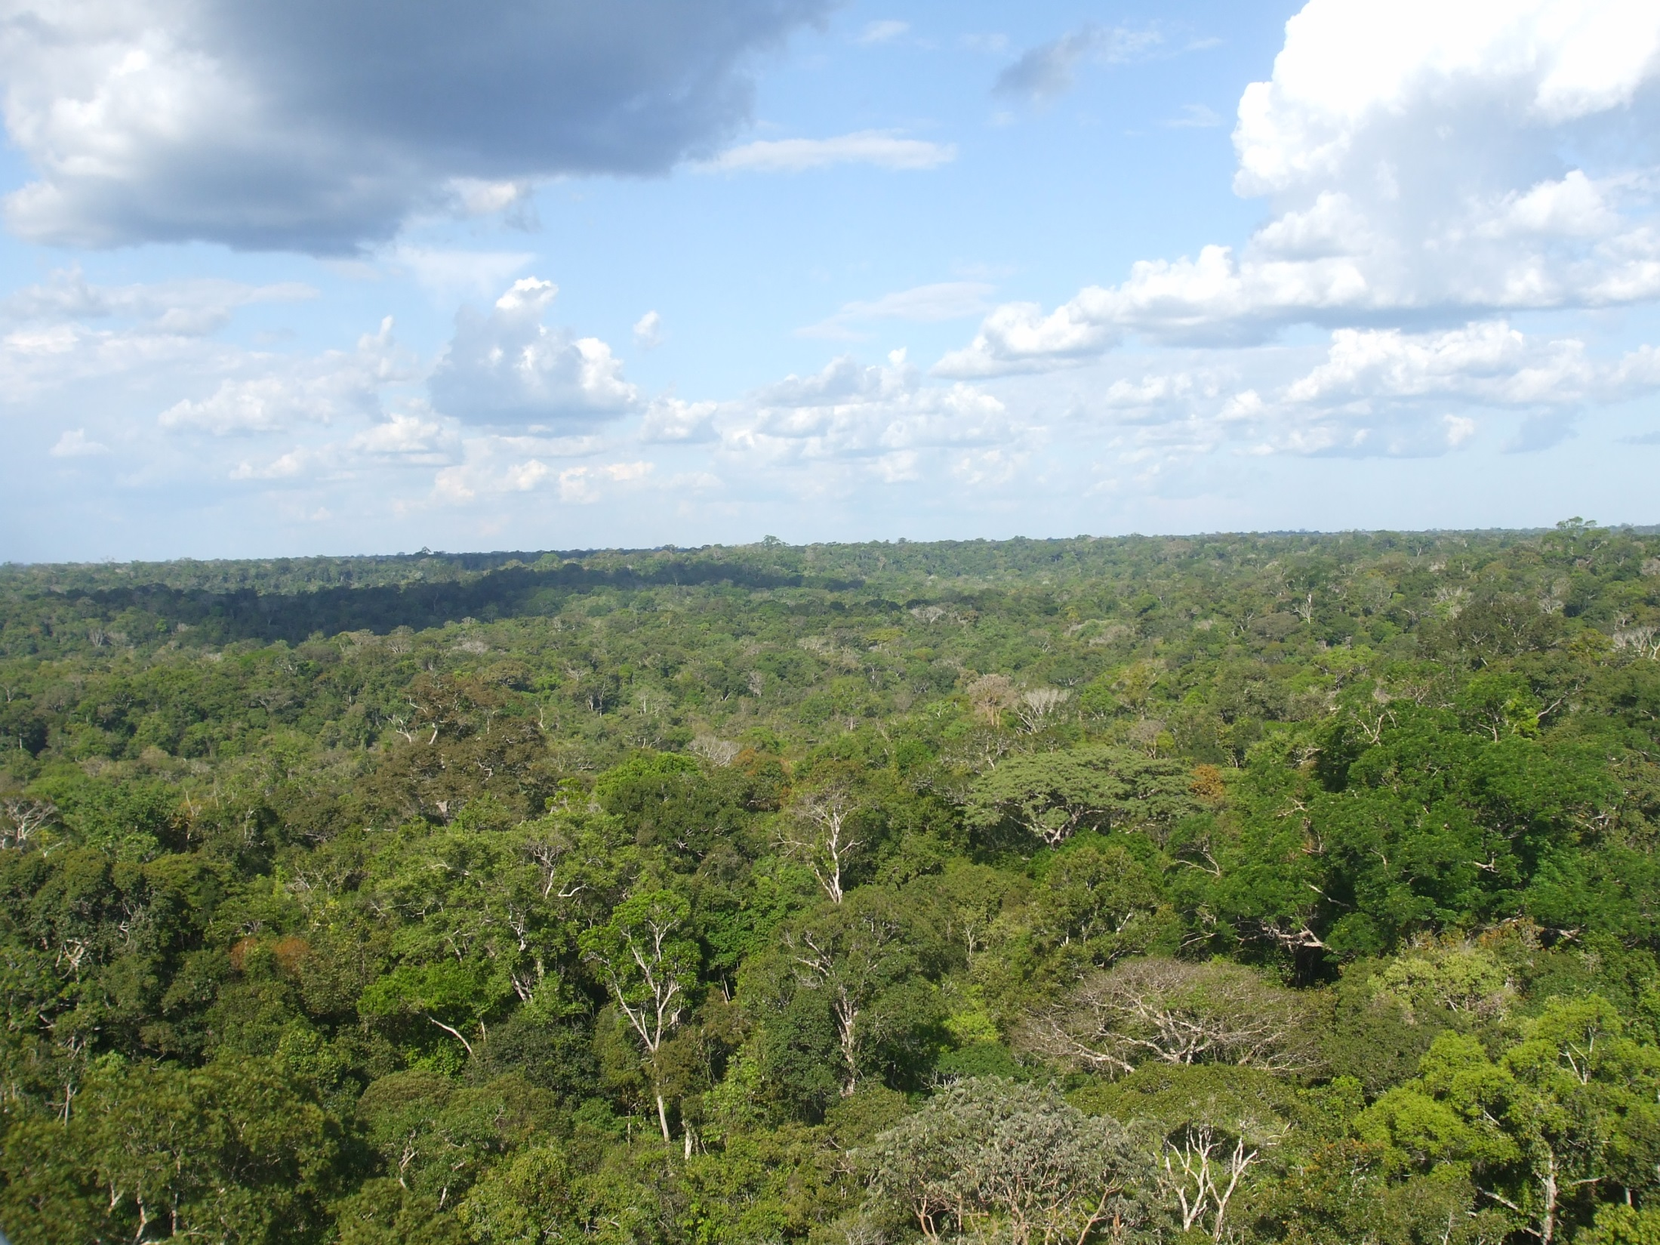
Aerossóis Orgânicos na Amazônia e suas Propriedades Óticas
Defesa da Qualificação de Mestrado
Rafael Stern
Orientador: prof. Paulo Eduardo Artaxo Netto

Slide 2
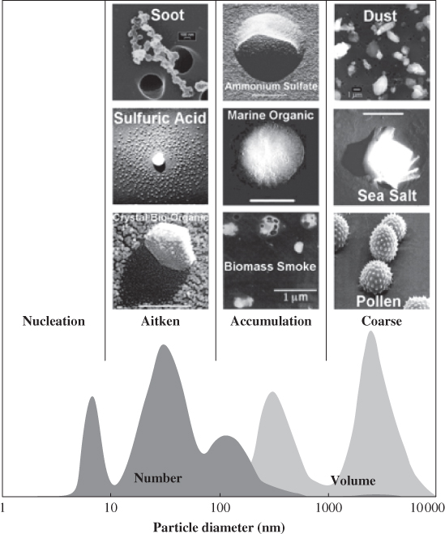
O que é aerossol?
“Partículas líquidas ou sólidas em suspensão em um gás” (Seinfeld and Pandis, 2006)
Fração grossa: 2 µm < diâmetro < 10 µm
Fração fina: diâmetro < 2 µm
Fonte: Brasseur et al., 2003

Slide 3
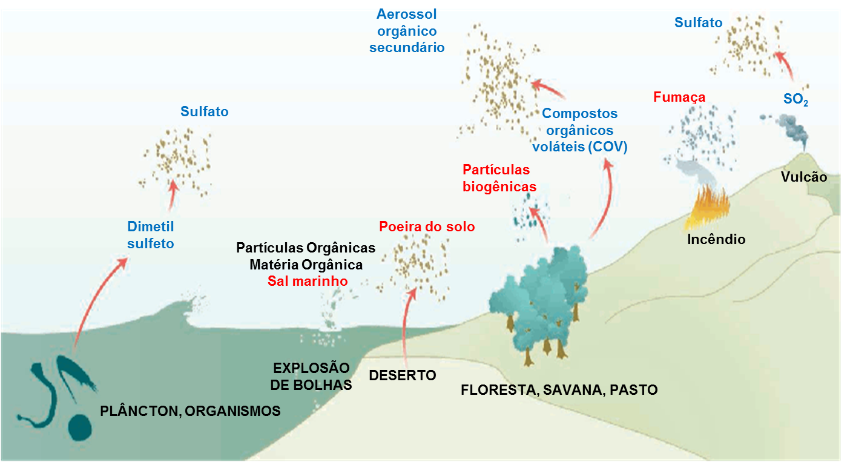
Fontes de aerossóis
Fonte: Andreae, 2007
Aerossóis primários: em vermelho
Aerossóis secundários: em azul

Slide 4
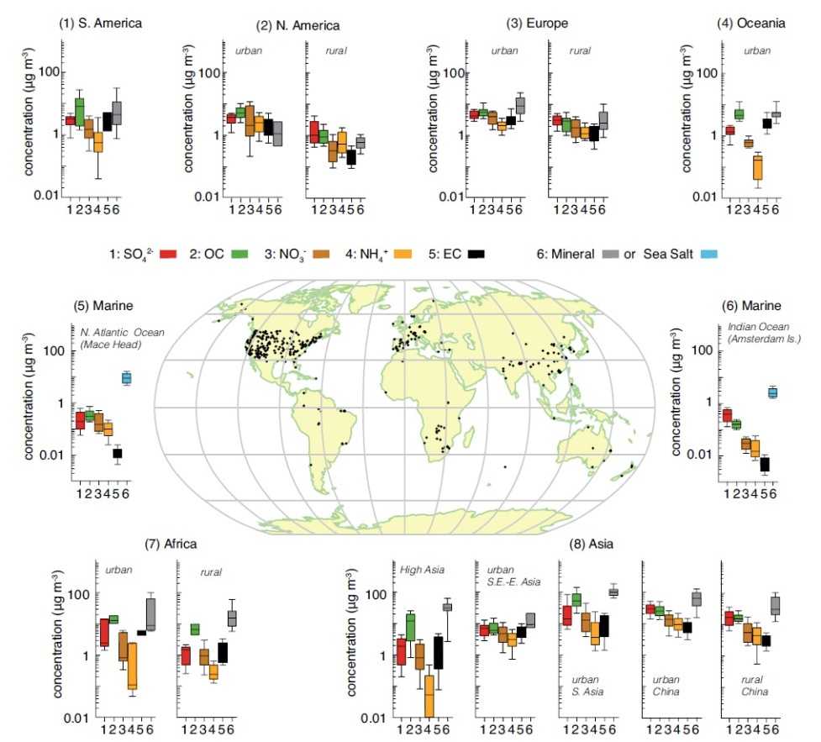
Aerossóis pelo mundo
Predominância da fração orgânica na América do Sul
Relatório AR-5 do IPCC, WG1, capítulo 7

Slide 5

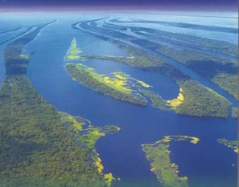
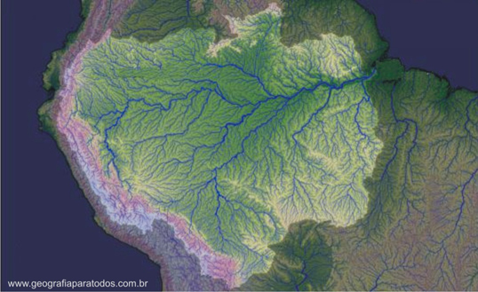
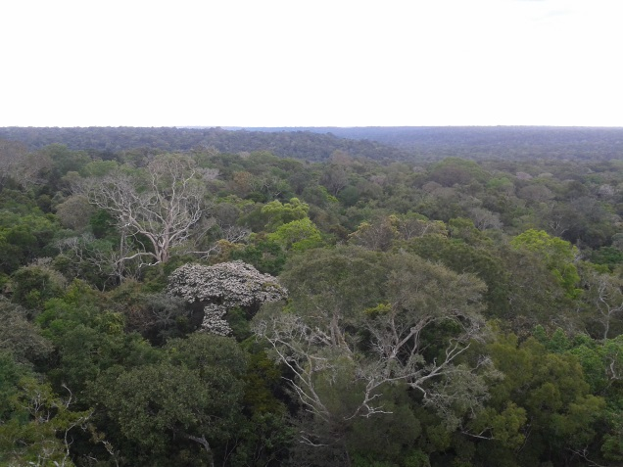
Amazônia
Maior bacia hidrográfica e maior área de florestas tropicais do mundo
Extensa biodiversidade
Grande estoque de carbono
Importante fonte de umidade para outras bacias da América do Sul

Slide 6
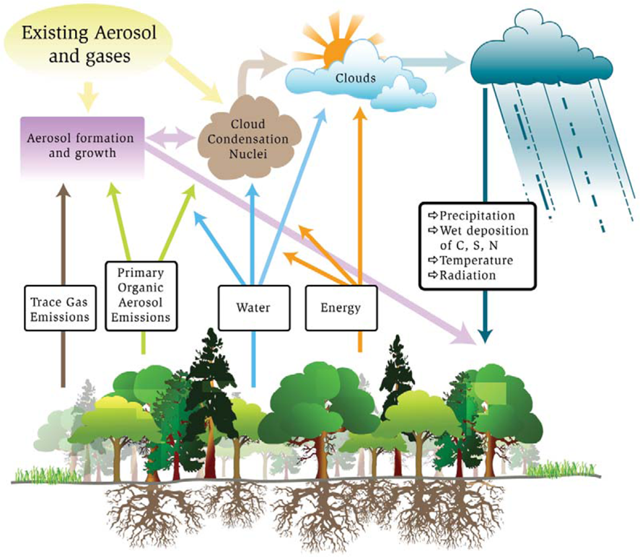
Interações entre a biosfera e a atmosfera
Fonte: Barth et al., “Coupling between Land Ecosystems and the Atmospheric Hydrologic Cycle through Biogenic Aerosol Particles,” BAMS, 86, 1738-1742, 2005

Slide 7
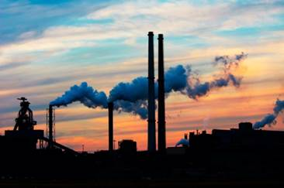
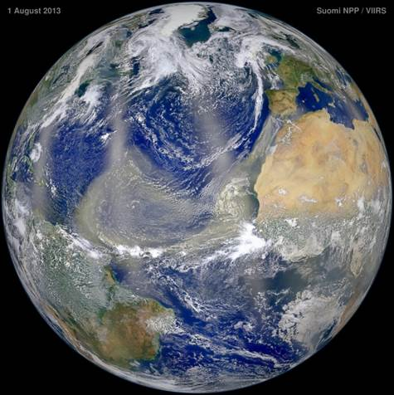
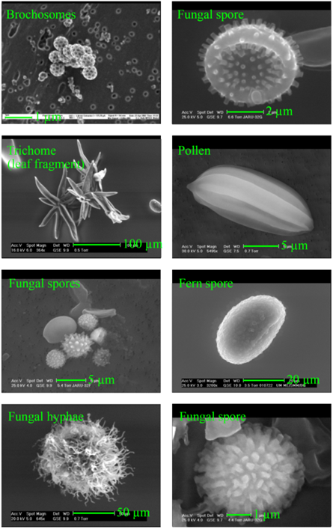
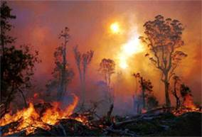
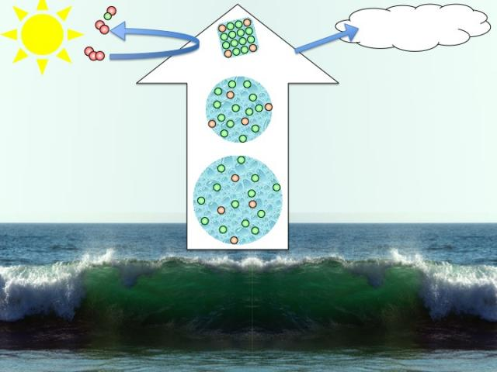
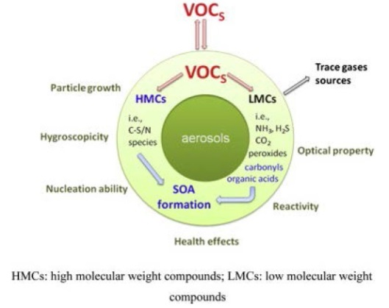
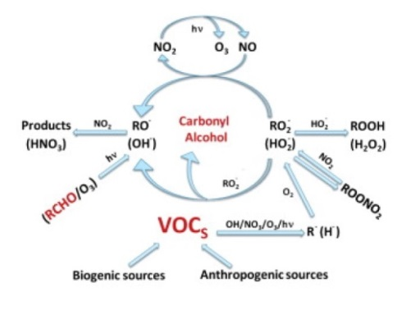
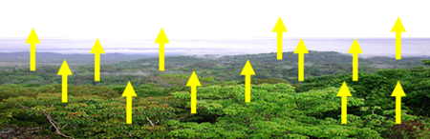
Fontes de aerossóis na Amazônia
Aerossóis primários biogênicos
(moda grossa >)
Aerossóis orgânicos secundários
(moda fina <

Slide 8
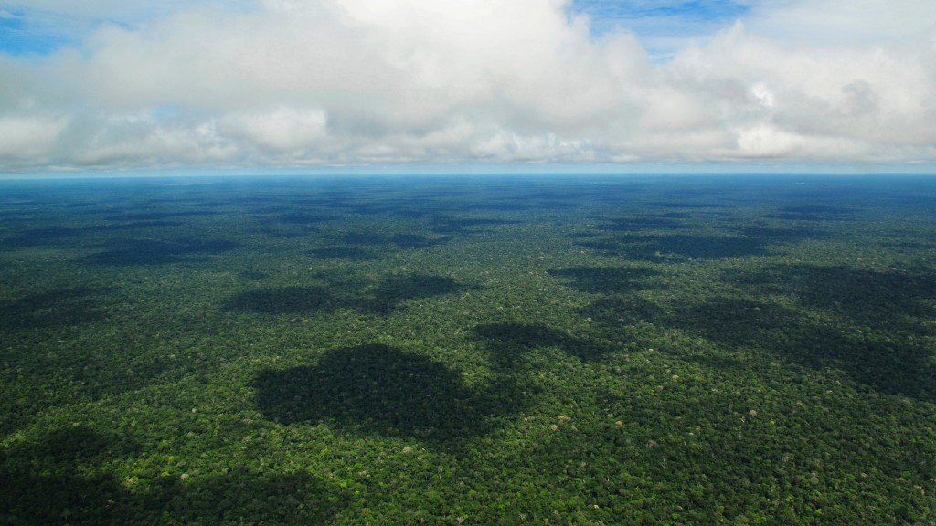
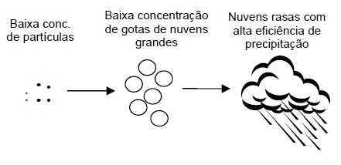
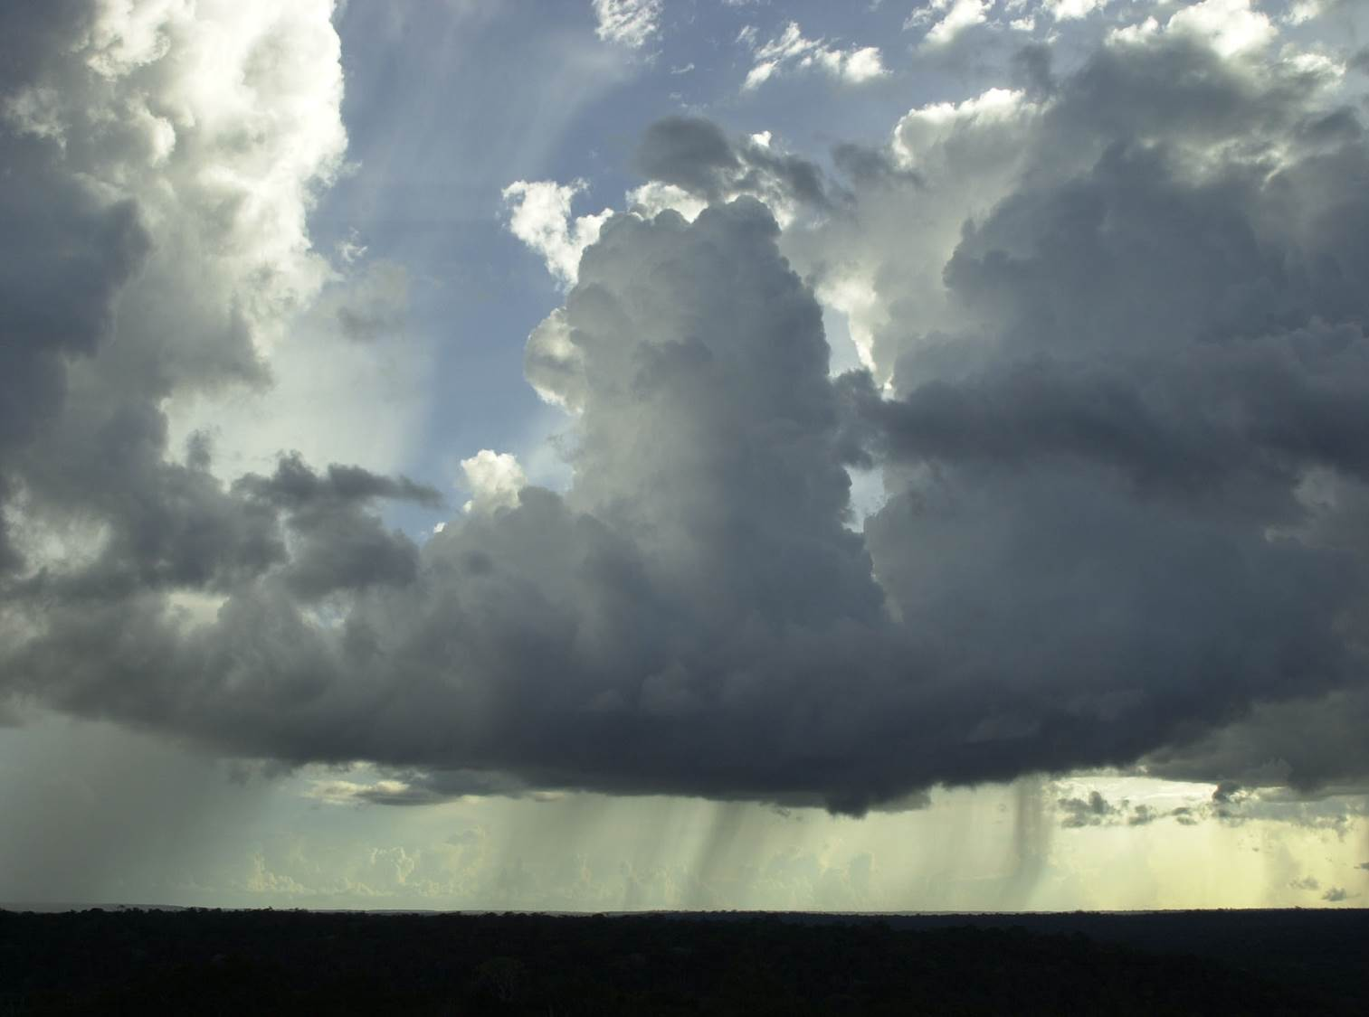
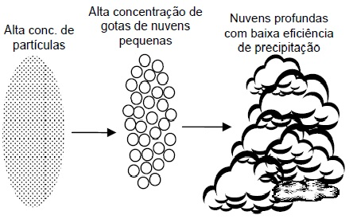
Período chuvoso (ZF2):
220 partículas/cm³
PM 2,5: 1,3 ± 0,7 µg/cm³
“Green Ocean”
Período seco (ZF2):
2.200 partículas/cm³
PM 2,5: 3,4 ± 2,0 µg/cm³

Slide 9
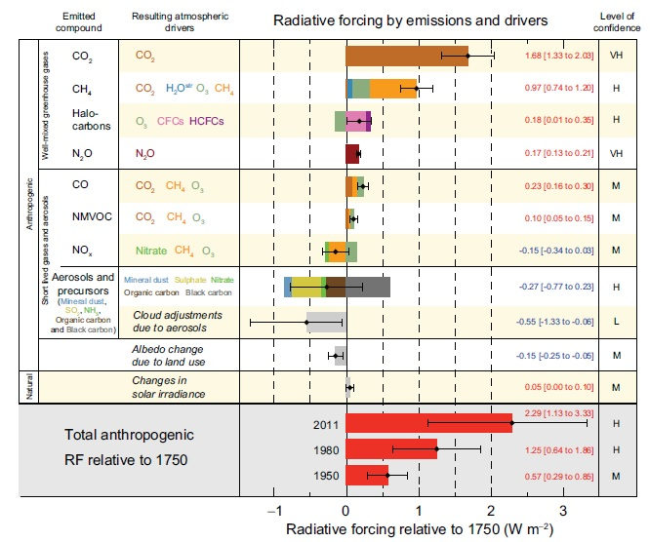
Forçantes radiativas
Relatório AR-5 do IPCC (2013)
Há muita incerteza em relação à magnitude, ou até ao sinal da forçante radiativa dos aerossóis, e por isso muitos modelos climáticos omitem seus efeitos

Slide 10
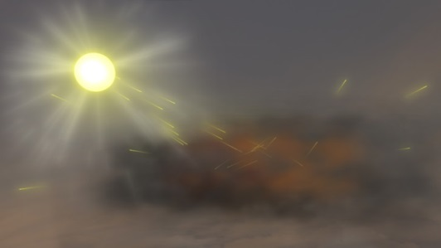
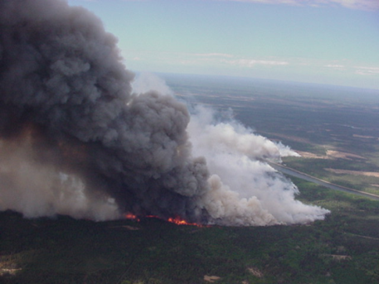
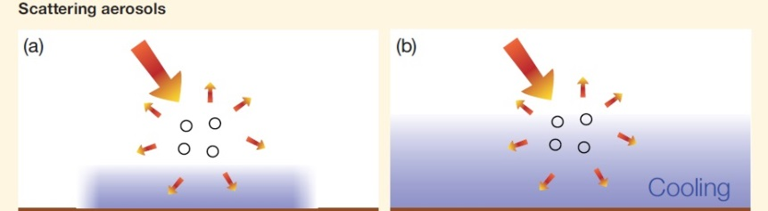
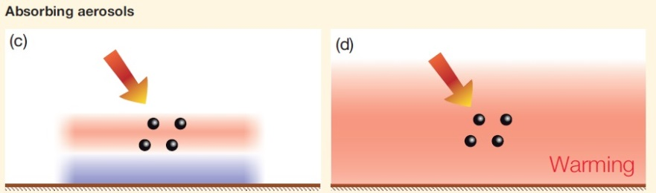
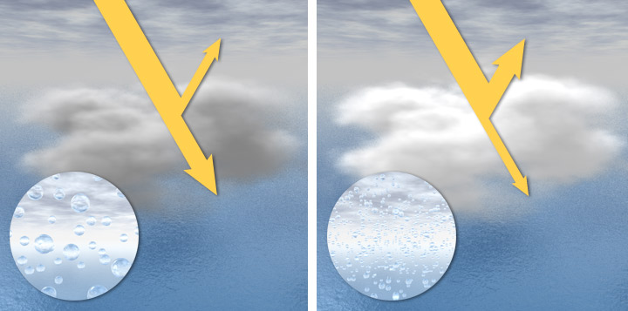
Efeito dos aerossóis sobre o clima
Absorção
(aquecimento)
Direto:
Espalhamento
(esfriamento)
Indireto:
Nuvens com menos aerossóis (gotas maiores):
Transmissão da radiação solar
Bloqueio da radiação termal terrestre
Nuvens com mais aerossóis (gotas menores):
Maior reflexão da radiação solar de volta ao espaço

Slide 11
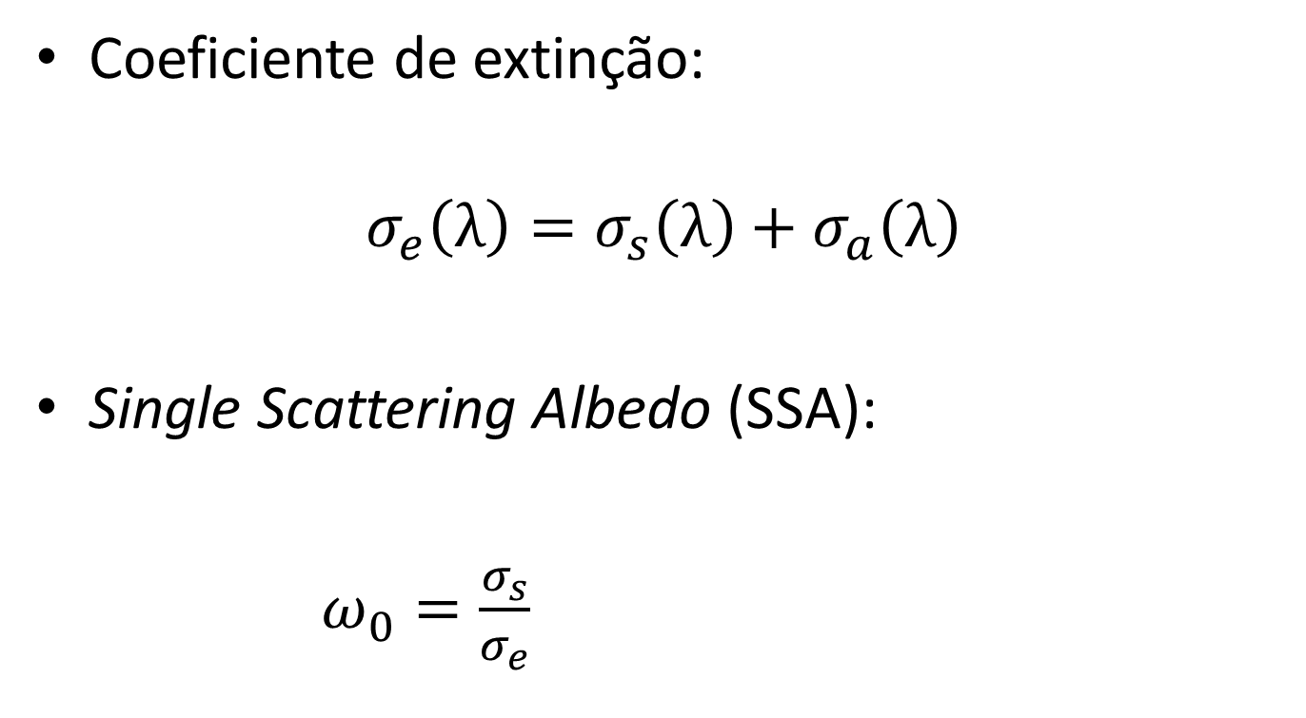
Propriedades óticas dos aerossóis
Coeficiente de extinção:
$$σ_{e}\left(λ\right)=σ_{s}\left(λ\right)+σ_{a}\left(λ\right)$$
Single Scattering Albedo (SSA):
$ω_{0}=\frac{σ_{s}}{σ_{e}}$
Notes:
Angstrom de espalhamento e de absorção – incluir
Primeira aproximação da forçante dos aerossóis

Slide 12
Trabalhos anteriores usando espectrometria de massa na Amazônia
SAMBBA (2012):
  Medidas realizadas durante a estação seca em Rondônia
  Queimadas aumentam a fração orgânica (para acima de 90%)
AMAZE (2008):
  Medidas realizadas durante a estação chuvosa no mesmo site
  90% de aerossóis orgânicos e 10% de sulfato
  Concentração de massa média: 0,6 µg/m³
Notes:
Black carbon (estudos anteriores) Andrea

Slide 13
Objetivos
Objetivo principal:
  Caracterizar partículas de aerossóis orgânicos na Amazônia Central e seus efeitos nas propriedades óticas.
Objetivos específicos:
  Estudar o relacionamento entre a composição orgânica e inorgânica dos aerossóis e os coeficientes de absorção e espalhamento no período de Julho a Dezembro de 2013 (estação seca e início da estação chuvosa) na ZF2 (Amazônia central).
  Utilizando PMF (Positive Matrix Factorization) separar o aerossol orgânico em diferentes fatores, atribuindo a eles suas fontes.
  A partir de análises simultâneas de filtros, determinar a eficiência de coleção do ACSM.
  Determinar os coeficientes de espalhamento e absorção do aerossol, separando o impacto de aerossóis de queimadas e de poluição de Manaus na Amazônia Central.
  Analisar a distribuição de tamanho de partículas, identificando episódios de formação de novas partículas e sua eventual associação com aerossóis orgânicos.

Slide 14
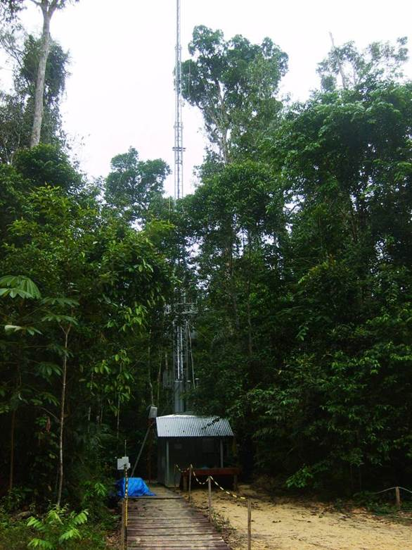
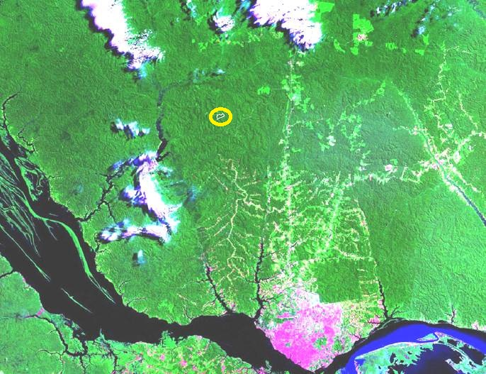
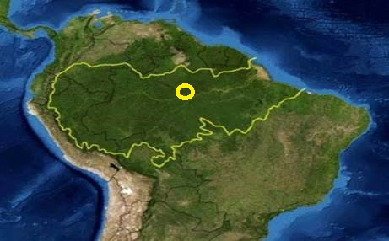
Sítio de Medidas
Torre TT34, na ZF2, Rebio Cuieiras

Slide 15
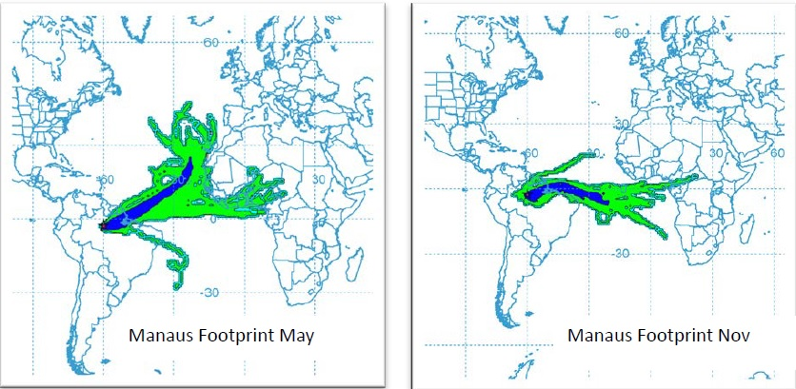
Trajetórias de massas de ar que atingem o site de medidas na Amazônia Central. Trajetórias de cerca de 10 dias backward de Manaus.
Maio
Novembro
Notes:
Fonte?

Slide 16
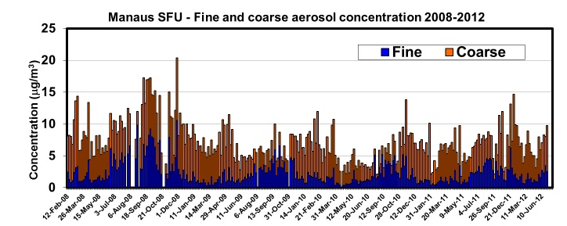
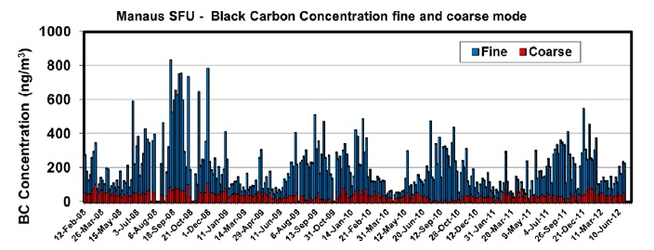
Caracterização do Site
Medidas de filtros desde 2008
Os filtros coletados durante este trabalho ainda estão sendo analisados

Slide 17
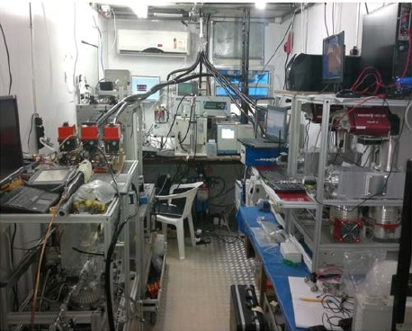
Arranjo experimental no conteiner
Período de medidas: 13/07/2013 a 16/12/2013

Slide 18
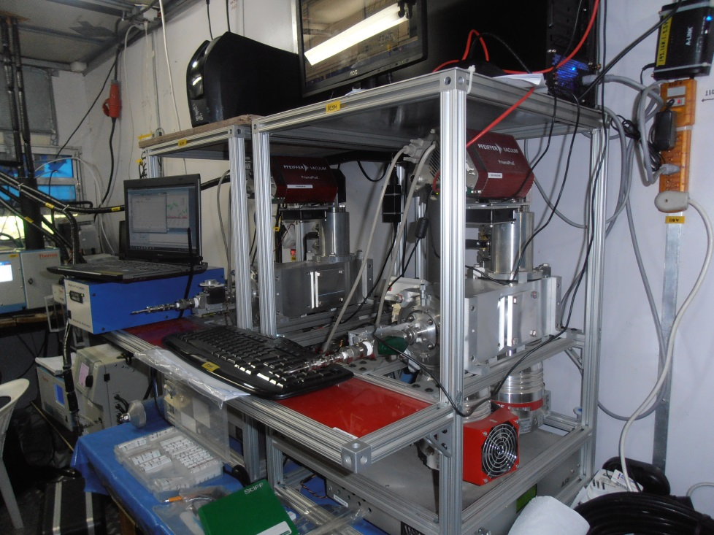
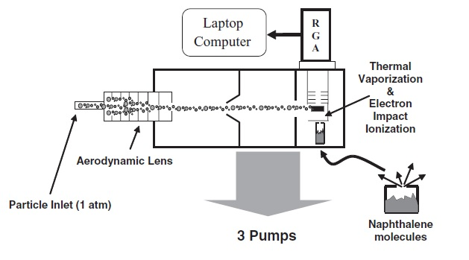
A medida de aerossóis orgânicos com o ACSM (Aerosol Chemical Speciation Monitor, Aerodyne research)
Caracterizar e monitorar, em tempo real, a concentração de massa e a composição química do material particulado não-refratário na fração submicrométrica (menor que 700 nm)

Slide 19
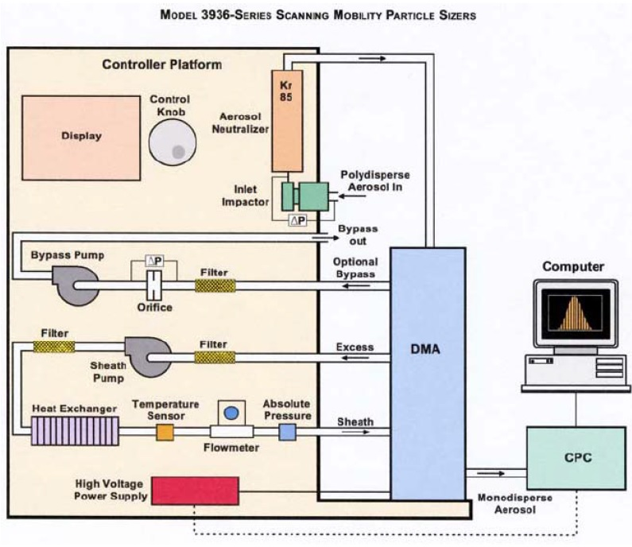
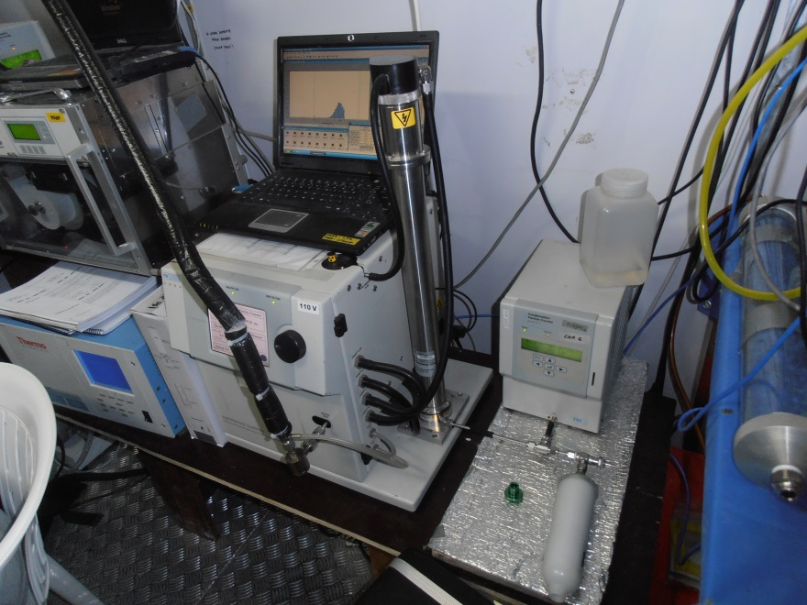
A medida da distribuição de tamanho com o SMPS (Scanning Mobility Particle Sizer, TSI)
Medir a distribuição de tamanho das partículas submicrométricas. Um analisador de mobilidade elétrica (DMA – Differential Mobility Analyzer) é utilizado para selecionar partículas de uma determinada faixa de tamanho (10-500 nm). Acoplado a ele está um contador CPC que conta o numero total de partículas em função do tamanho.

Slide 20
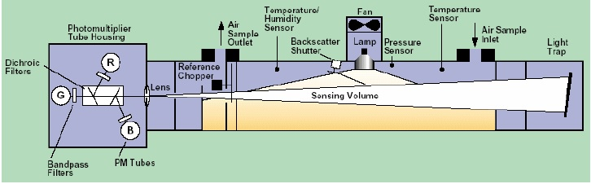
A medida do espalhamento ótico com Nefelômetro - TSI
O nefelômetro mede o espalhamento de luz dos aerossóis.

Slide 21
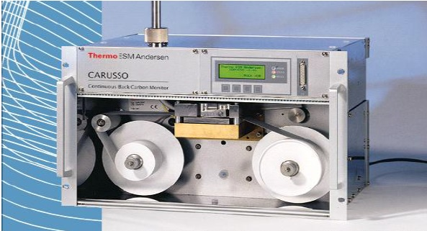
A medida da absorção de aerossóis com o MAAP (Multi Angle Absorption Photometer)
Mede, em tempo real, a concentração de black carbon equivalente, que é uma componente de partículas de aerossol que absorve toda a radiação na faixa do visível. O alto poder de absorção da radiação pelo black carbon torna possível determinar a sua concentração através da medida de atenuação de um feixe de luz transmitido através de um filtro de partículas.

Slide 22
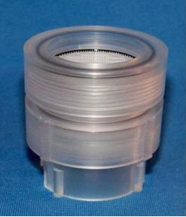
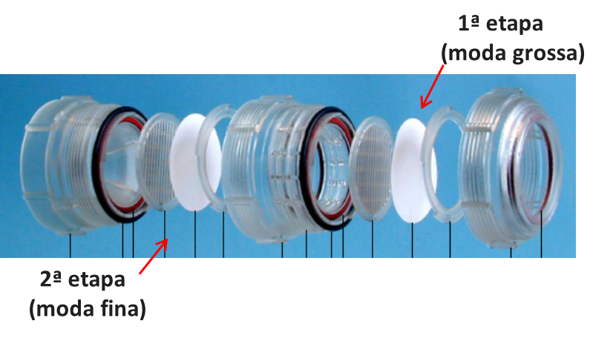
Amostrador de Particulado Fino e Grosso (AFG) - Nuclepore
Dois filtros de 47 mm de diâmetro, dispostos em série, coletam o material particulado em dois estágios. O primeiro retém as partículas da fração grossa por meio de um filtro com poros de 8 μm de diâmetro. No segundo estágio, um filtro com poros de 0,4 μm de diâmetro detém as partículas da fração fina. A massa dos aerossóis coletados nos filtros do AFG é determinada através da análise gravimétrica, cujo princípio resume-se a medir a massa do filtro antes e após a amostragem em uma balança analítica de alta precisão e sensibilidade.

Slide 23
Metodologia de análise
PMF: Deconvolução dos fatores constituintes do aerossol orgânico.
Regressão linear múltipla e análise de correlação: estudo do relacionamento estatístico entre as componentes químicas dos aerossóis e os parâmetros físicos, tais como distribuição de tamanho, espalhamento ótico, e absorção (MatLab e SPSS).

Slide 24
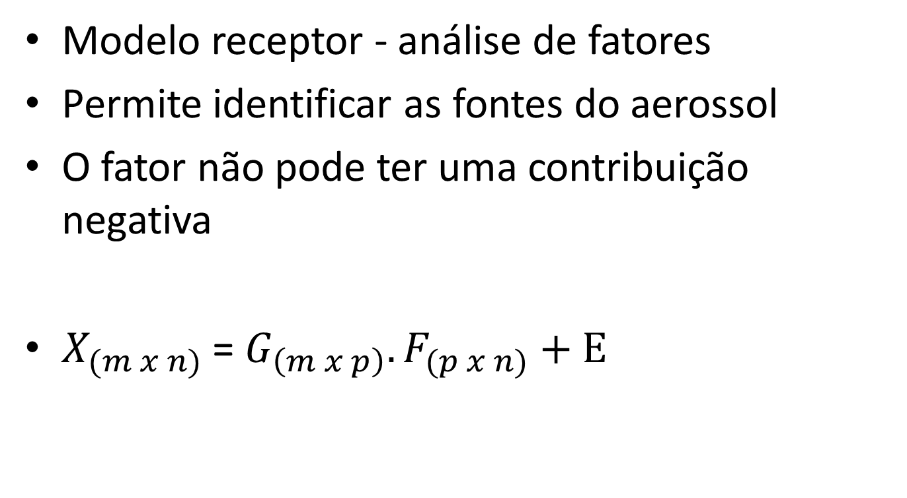
Análise estatística por Fatorização de Matriz Positiva (PMF – Positive Matrix Factorization)
Modelo receptor - análise de fatores
Permite identificar as fontes do aerossol
O fator não pode ter uma contribuição negativa
$X_{(m x n)}$ = $G_{\left(m x p\right)}. F_{(p x n)}+E$
Notes:
M = elementos
N = amostras
P = fontes (grupos)
E = matriz de resíduos (contribuição das fontes não explicada)
Eu já tenho o X!!!!!

Slide 25
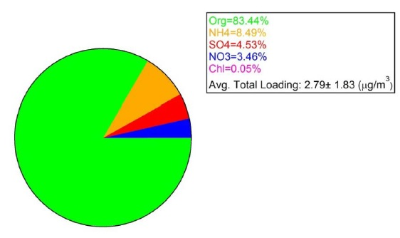
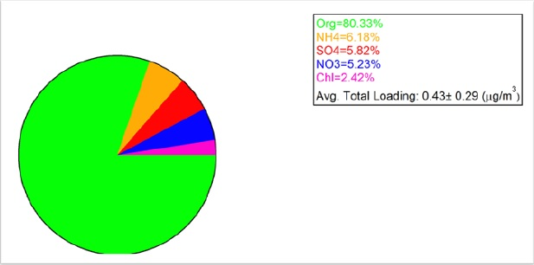
Resultados Preliminares
Estação seca
Dados de Julho a Dezembro de 2013 na ZF2:
Predominância da fração orgânica
Estação chuvosa
Dados de Fevereiro a Março de 2014 no ATTO, para comparação (o instrumento foi retirado da ZF2 e instalado no ATTO
Notes:
Amônia alta – vamos olhar com mais cuidado (tipo aplicar calibração…)
Nitrato – possível fonte orgânica
Falar sobre o sal marinho (transporte)
Variabilidade grande (1.83) devido a eventos (variabilidade de fontes). Proporcionalmente, a variabilidade é grande nos dois períodos

Slide 26
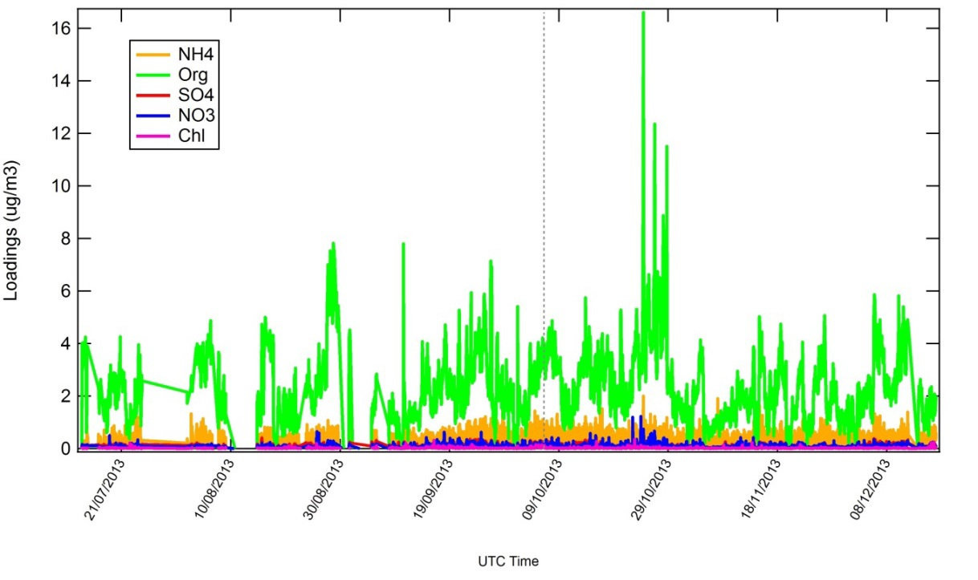
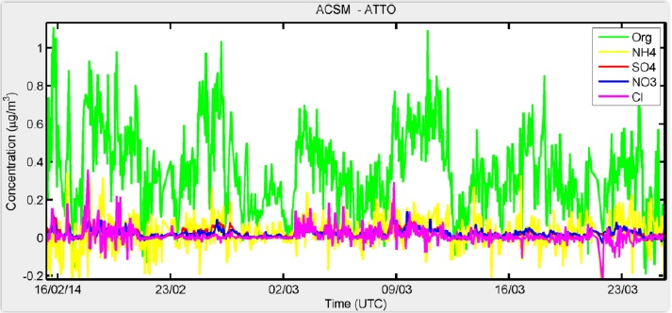
Resultados Preliminares
Estação chuvosa
Dados de Julho a Dezembro de 2013 na ZF2:
Valores oscilando entre 1 e 6
Estação seca
Dados de Fevereiro e Março no ATTO, para comparação
Notes:
É um valor alto!

Slide 27
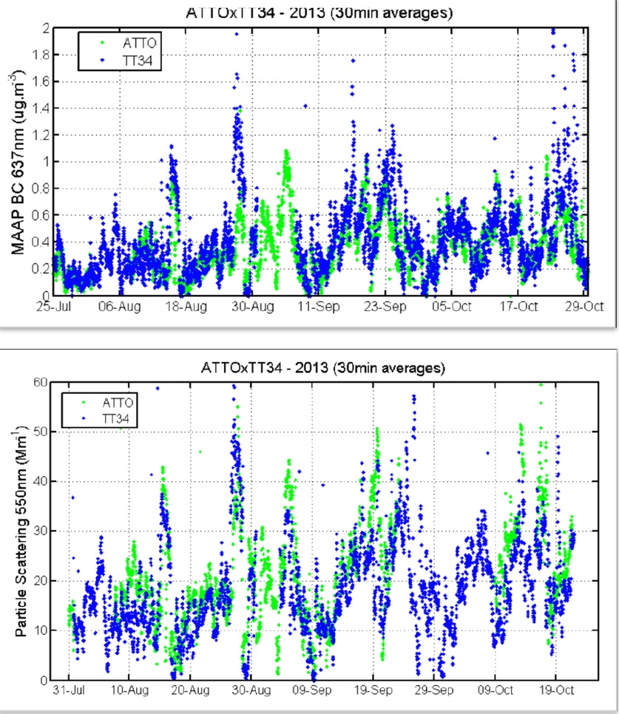
Resultados Preliminares
Instrumentos idênticos e simultâneos na ZF2 e no ATTO:
Forte correlação
Fenômenos de larga escala (distância entre os sítios = 100 km).
Absorção - BCe
Espalhamento
Notes:
Concentração de black carbon (o gráfico de fato é isso)
Leve discussão sobre os valores observados

Slide 28
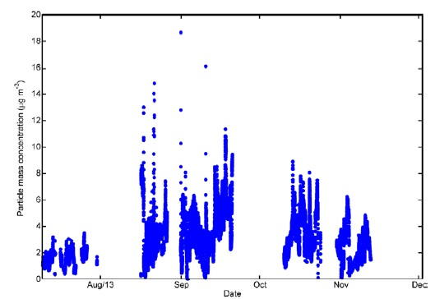
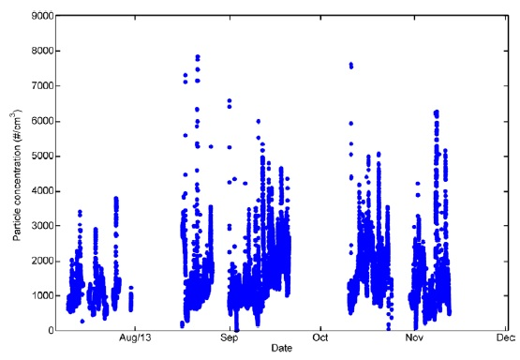
Resultados Preliminares
SMPS
Dados de massa do SMPS – boa correlação com o ACSM
As medidas do SMPS deverão sempre ser mais altas do que aquelas do ACSM, pois inclui a fração refratária
De 1 a 8
CPC
Contagem de partículas de 1000 a 3000

Slide 29


Resultados Preliminares
Diâmetro médio medido pelo SMPS
Notes:
100 nm – modo de acumulação
Ponto ótimo de tamanho entre residência na atmosfera (muito grande deposita, muito pequeno pega vapores organicos e cresce)
Esperado para a época do ano, corrobora medidas anteriores

Slide 30

Cronograma

